Slide 1

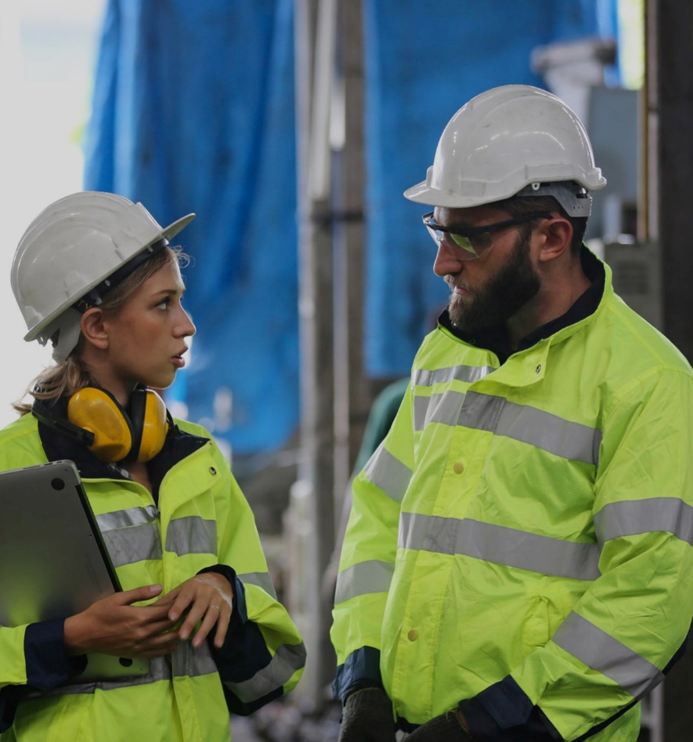


Salud mental y trabajo
Reconocimiento, registro y vigilancia.
Belén González Callado
Comisionada de Salud Mental del Gobierno de España

Slide 2
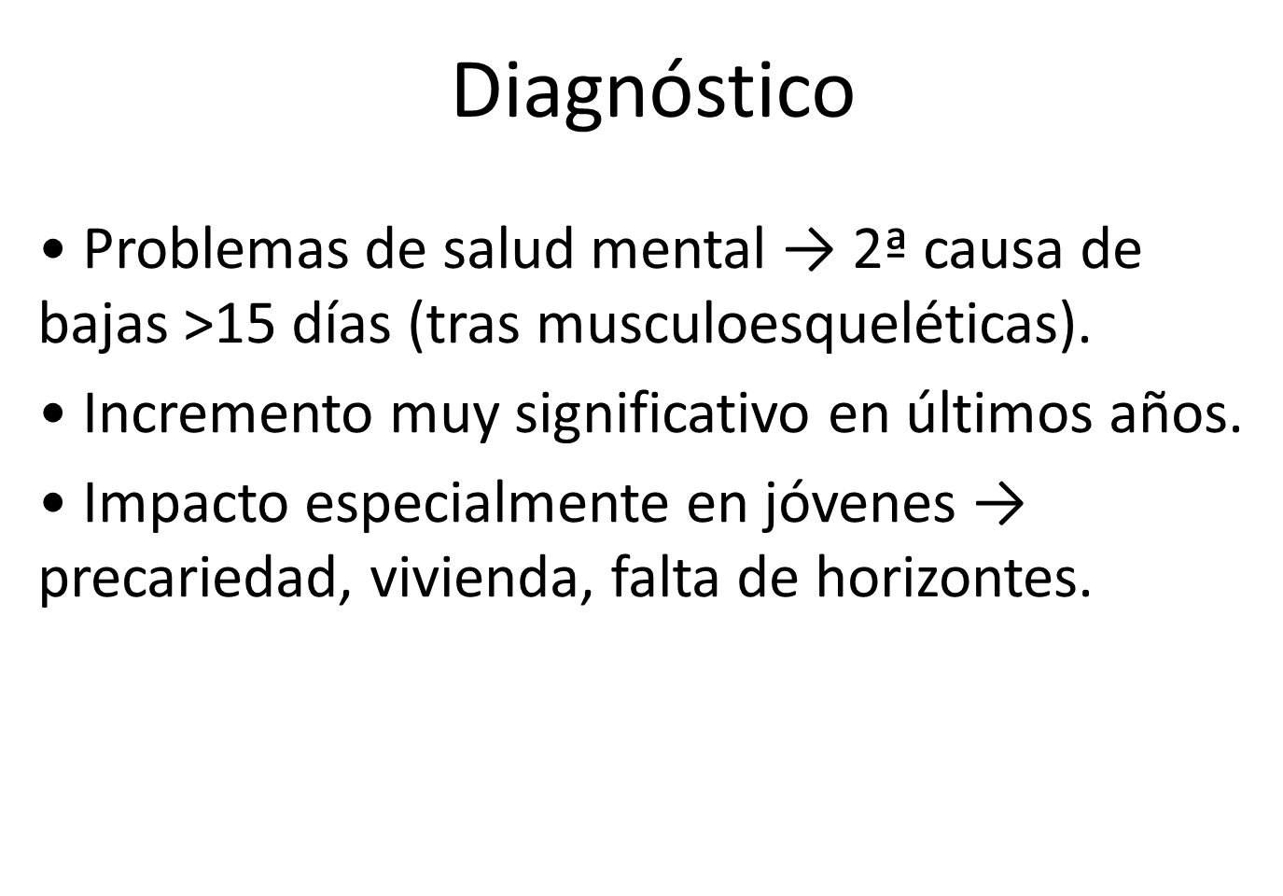

Slide 3
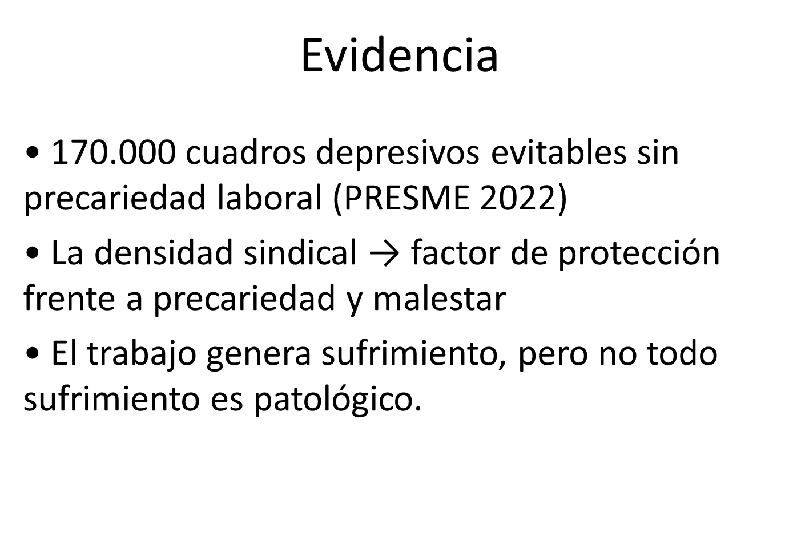

Slide 4
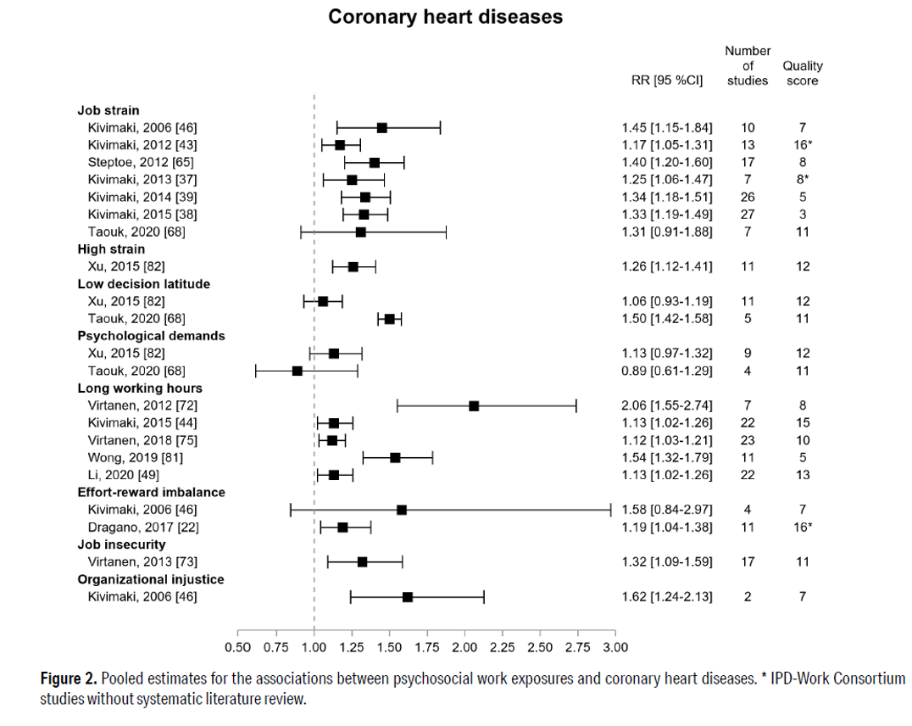

Slide 5
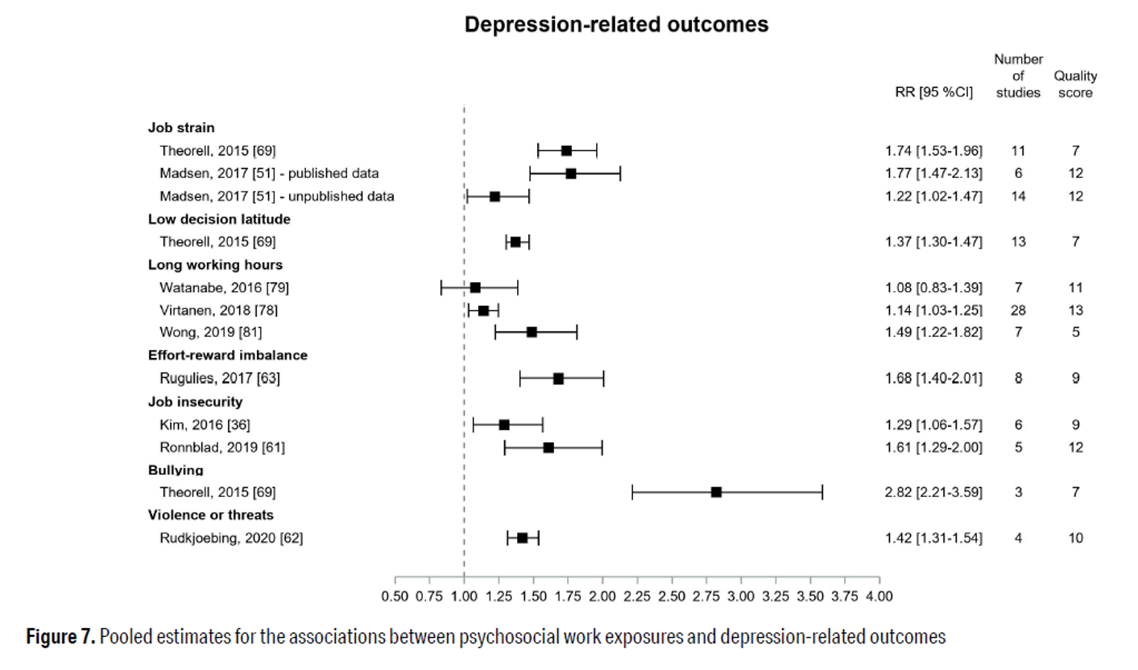

Slide 6
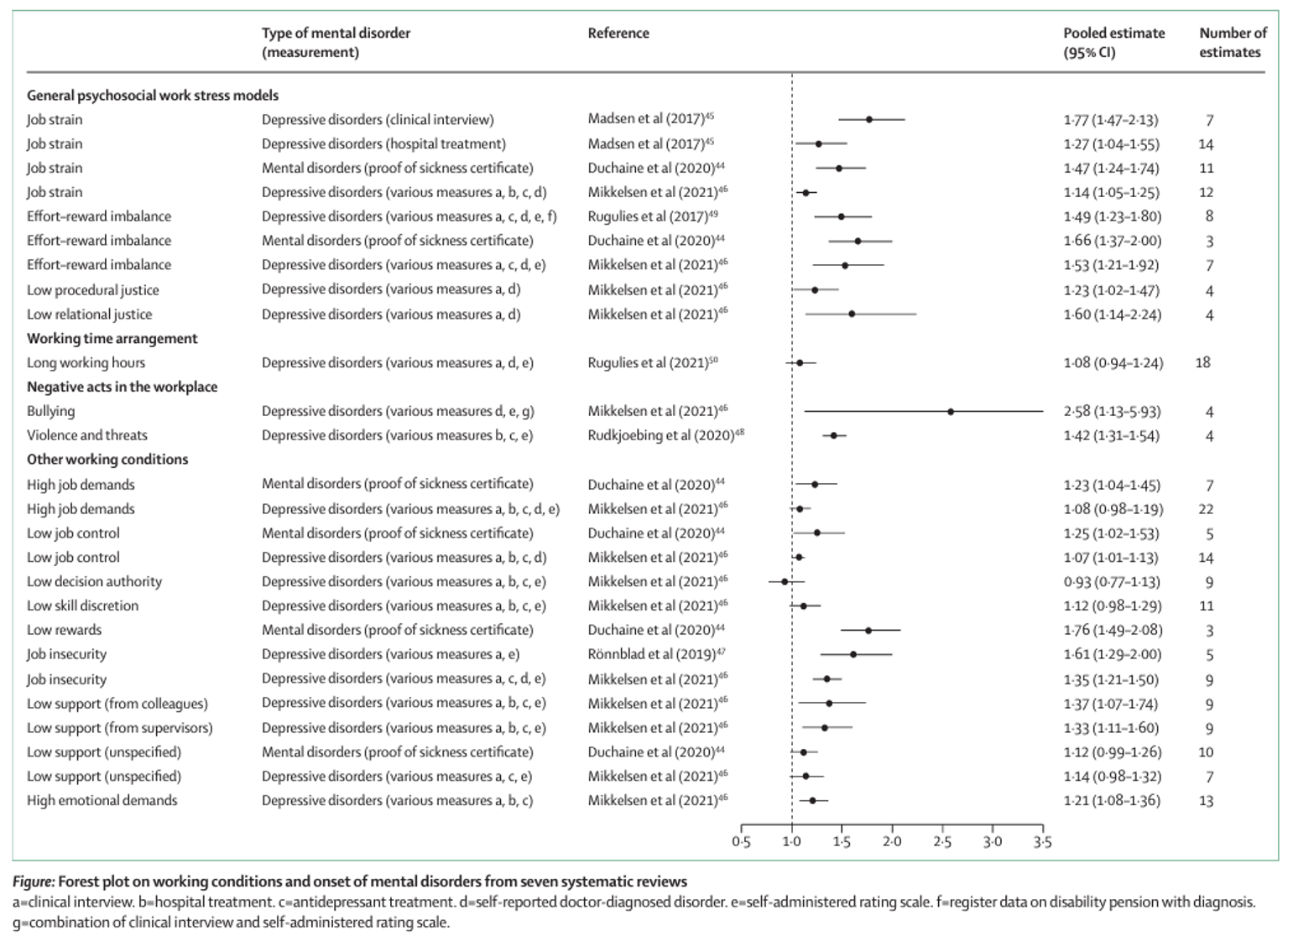

Slide 7
Entre el 17-35% de la depresión en Europa se podría prevenir actuando sobre los factores psicosociales laborales.
En España, la fracción de depresión atribuible a cada factor psicosocial laboral:
8,6% atribuible a desequilibrio esfuerzo-recompensa
20,6% atribuible a la alta tensión laboral
13,4% atribuible a la inseguridad laboral
6,3% atribuible al acoso laboral
Niedhammer, I., Sultan-Taïeb, H., Parent-Thirion, A., & Chastang, J.-F. (2022). Update of the fractions of cardiovascular diseases and mental disorders attributable to psychosocial work factors in Europe. International Archives of Occupational and Environmental Health, 95, 233–247. https://doi.org/10.1007/s00420-021-01737-4 ​

Slide 8
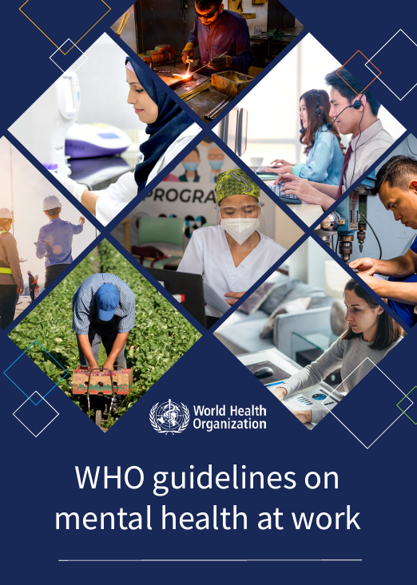
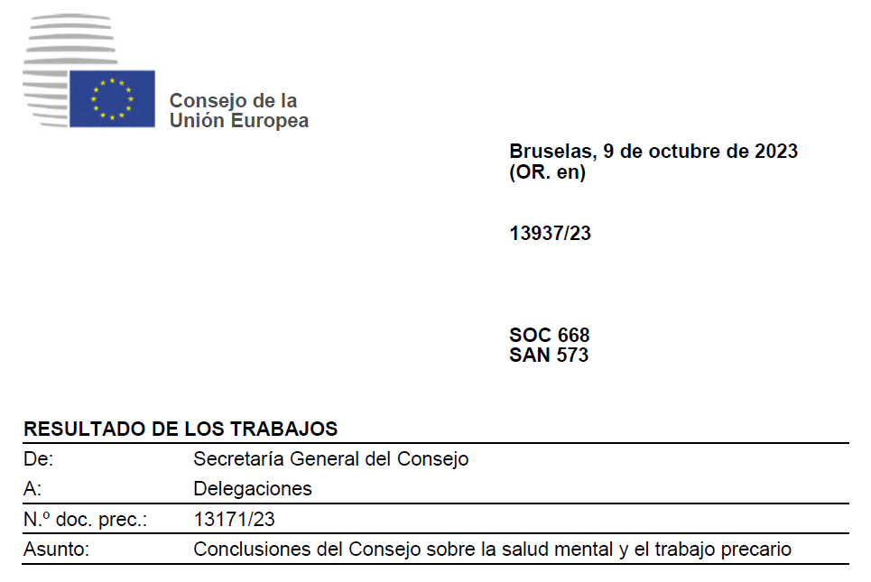
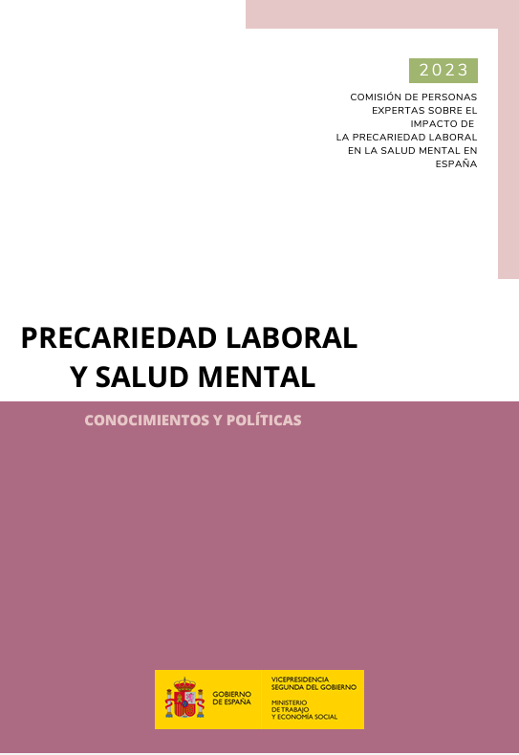
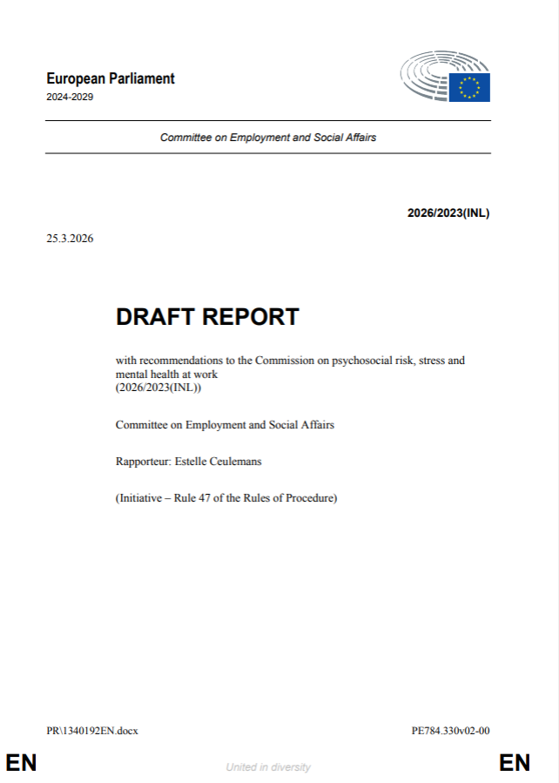
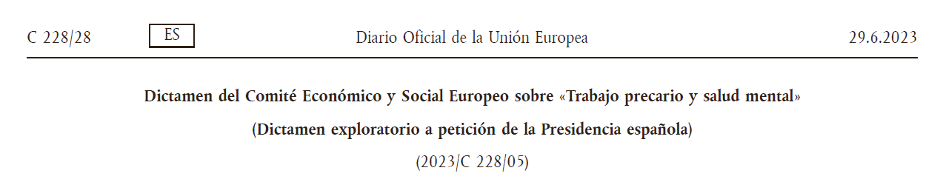
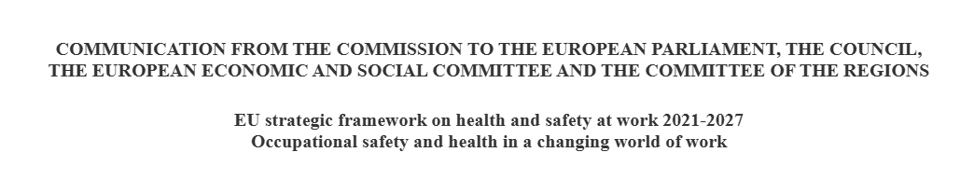

Slide 9
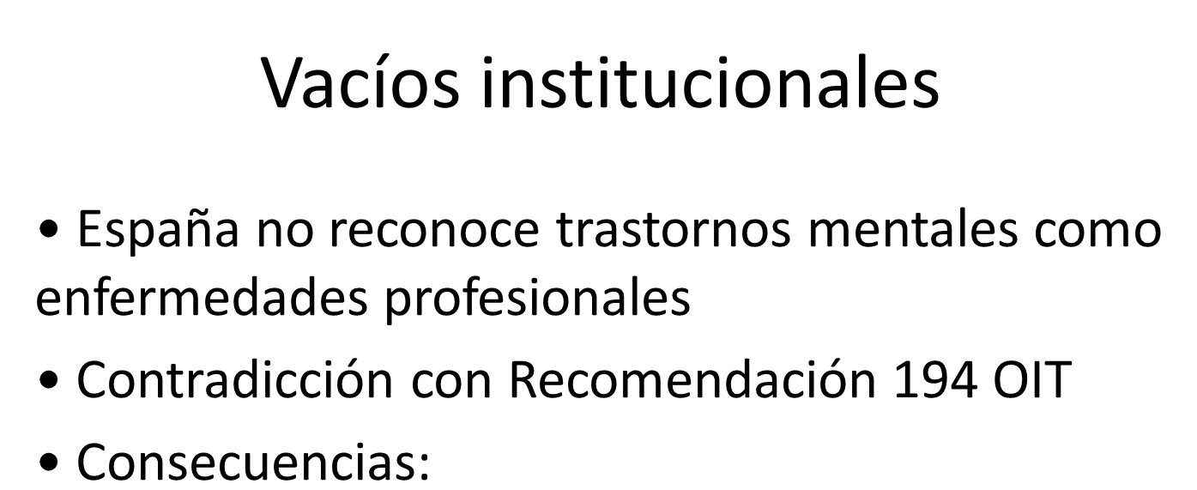

Slide 10
Consecuencias
Sentido común y evidencia científica vs. Realidad
Iatrogenia epistémica y medicalización.
Baja motivación de clínicos para investigar causa.
Infrarregistro de los trastornos mentales derivados del trabajo.
Menor compensación para el trabajador.
Menor capacidad de prevención en origen.
Costes socializados en Sanidad y Seguridad Social

Slide 11
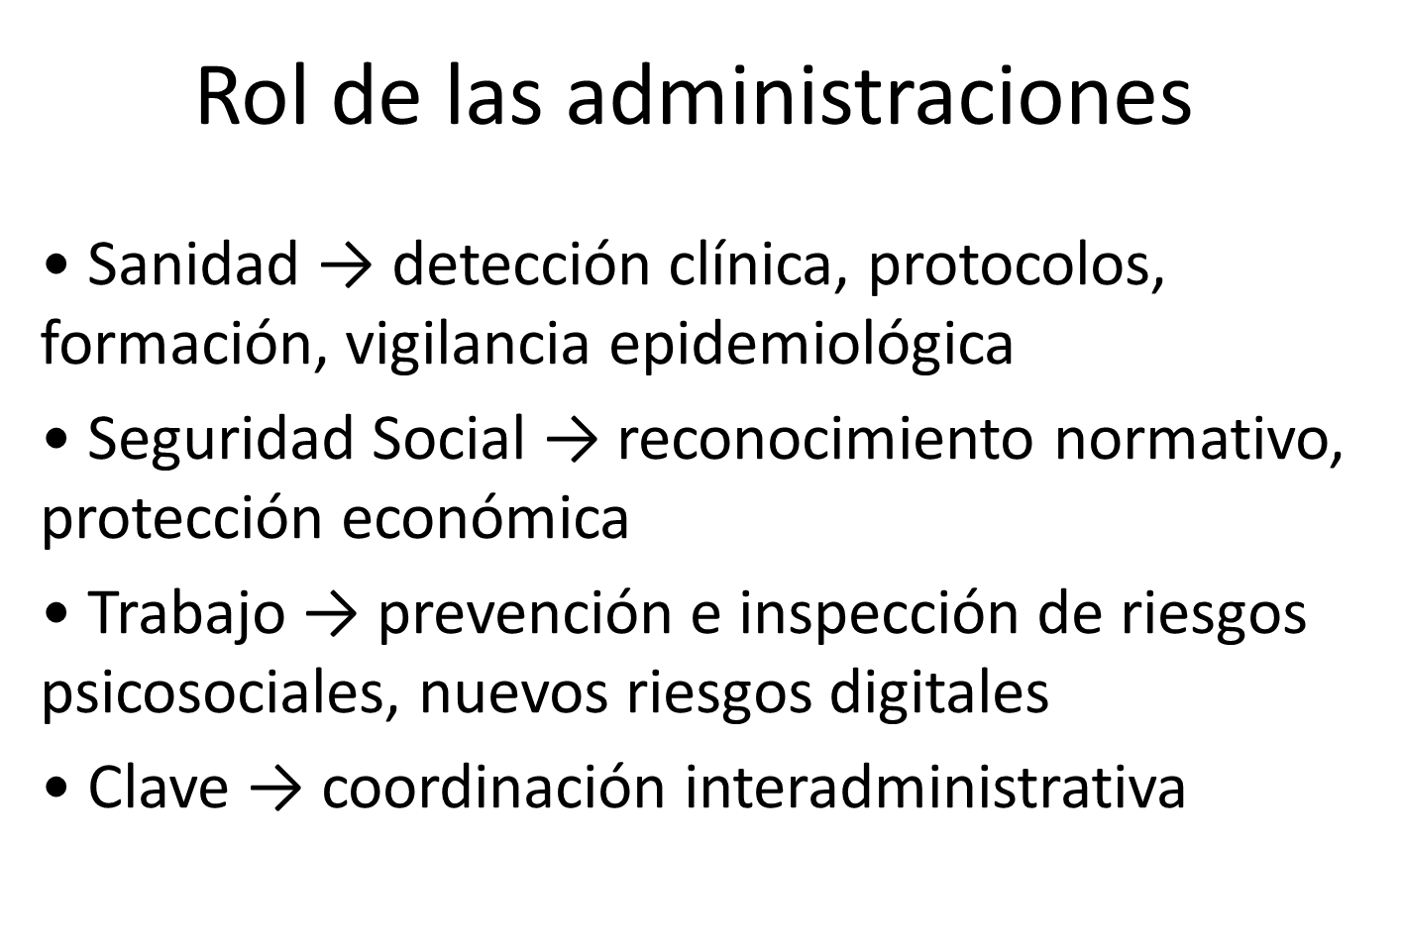

Slide 12
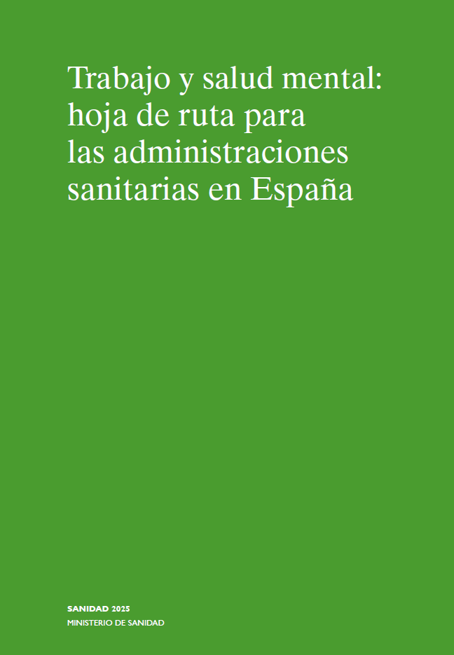
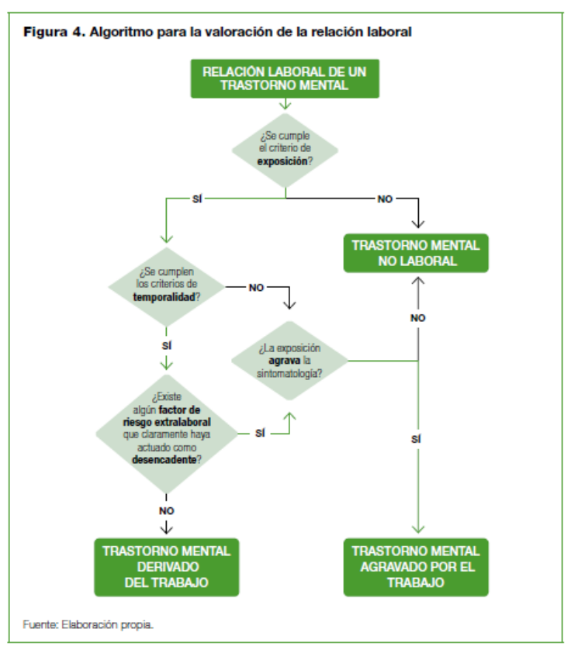
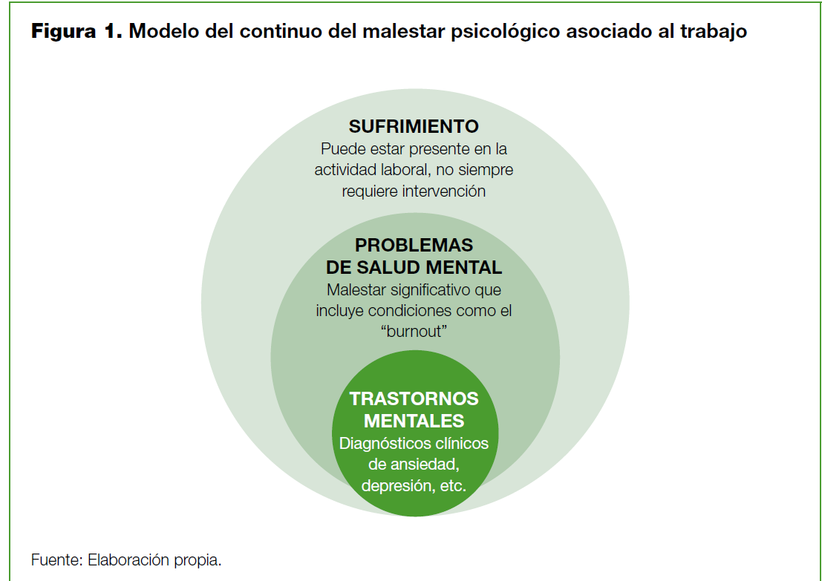

Slide 13
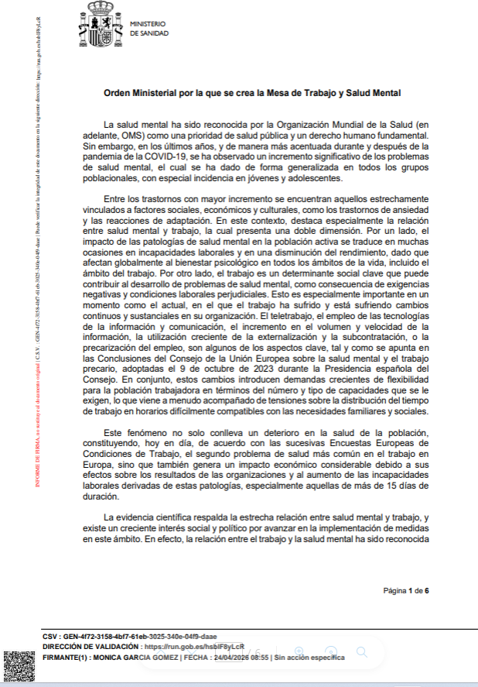
Mesa interministerial de trabajo y salud mental
Ministerio de Sanidad
Ministerio de Seguridad Social, Inclusión y Migraciones
Ministerio de Trabajo
Instituto Nacional Para la Seguridad y Salud en el Trabajo

Slide 14
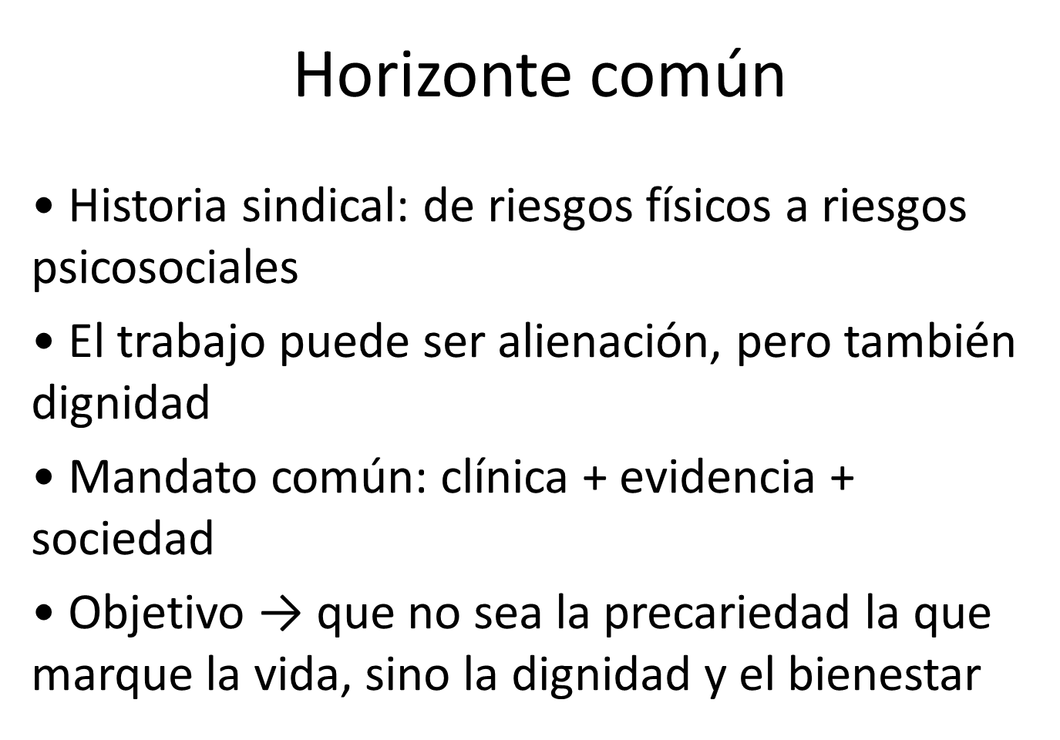

Slide 15


Gracias

